Slide 1

Felszín alatti vizek szennyezési csóváiról
XXXIII. ORSZÁGOS VÁNDORGYŰLÉS
Szombathely
2015. július 1-3.
Zöldi Irma
OVF

Slide 2
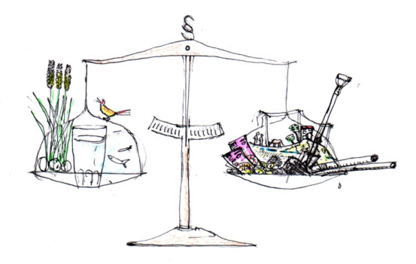

Jogszabályi háttér
a felszín alatti vizek védelméről szóló 219/2004. (VII. 21.) Korm. rendelet
a földtani közeg és a felszín alatti víz szennyezéssel szembeni védelméhez szükséges határértékekről és a szennyezések méréséről szóló 6/2009. (IV. 14.) KvVM-EüM-FVM együttes rendelet
a környezeti alapnyilvántartásról szóló 78/2007. (IV. 24.) Korm. rendelet
a felszín alatti víz és a földtani közeg környezetvédelmi nyilvántartási rendszer (FAVI) adatszolgáltatásáról 18/2007. (V. 10.) KvVM rendelet

Slide 3
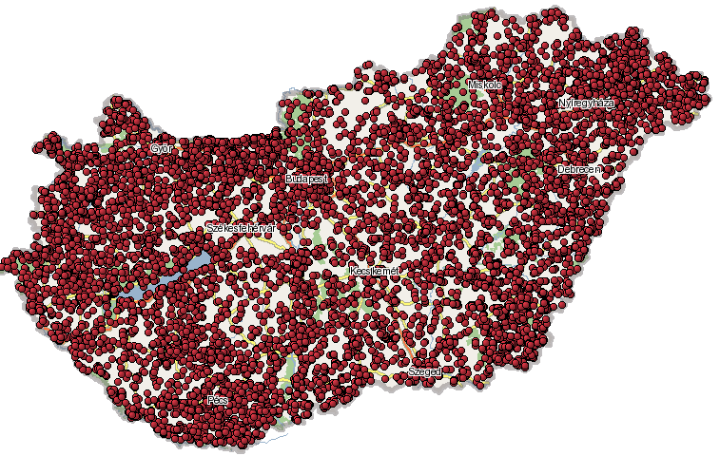

Adatok, adatszolgáltatás
Országos Számbavételi Lekérdező rendszer (OSZLR)
  1997 – 2007 közötti időszak, 12 607 db területet tartalmaz

Slide 4

Adatok, adatszolgáltatás
„Új” FAVI-KÁRINFÓ (2007-től )
  B1 adatlap (tényfeltárás előtti műszaki adatok) /99db/,
  B2 adatlap (tényfeltárás utáni műszaki és költség adatok) /512db/,
  B3 adatlap (műszaki beavatkozás utáni műszaki és költség adatok) /321db/

Slide 5
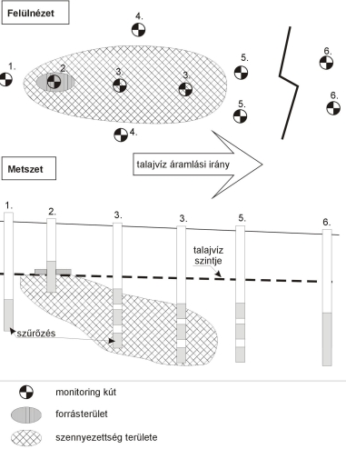
B3 adatlap – szennyezési csóvák
Beavatkozás
  eredményes, ha a (D) kármentesítési célállapot határértékre csökkent a szennyezés valamennyi környezeti elemben minden szennyező anyagra
  eredménytelen, ha a (D) határértékének elérése nem minden környezeti elemben illetve nem minden szennyező anyagra történt meg.
Visszamaradt szennyezettség terjedése: meg kell határozni a beavatkozás befejezésének időszakában az esetlegesen visszamaradt szennyezettség minőségét, mennyiségét (koncentrációban és becsült tömegben), a felszín alatti vízben és a földtani közegben való elhelyezkedését, a szennyezett térfogatokat, az általa okozott környezeti kockázatot, értékelve a szennyezettség környezetre gyakorolt hatását.
Az adatlapon három válaszlehetőség található: a szennyező anyag csóva összehúzódó/stabil/terjedő fázisban van.

Slide 6
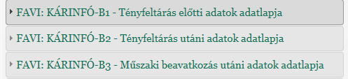
Adatok, adatszolgáltatás
„Legújabb” FAVI-KÁRINFÓ
2015. január 1-jétől elektronikus úton az Általános Nyomtatványkitöltő (ÁNYK) program használatával kitöltött elektronikus űrlapokon küldhetőek be.
FAVI-KÁRINFÓ- B1-B2-B3 adatlap
Tapasztalat jelenleg még nem áll rendelkezésre

Slide 7
Hatósági nyilvántartás HNYR
Működését a 7/2000. (V. 18.) KÖM rendelet szabályozza;
Határozatok főbb adatait tartalmazza;
Elektronikus formában a határozatot (DOC, PDF vagy TIF fájlban);
Jogerőre emelkedettek, illetve a 90 napnál nem régebben lejáró érvényességű határozat kérdezhető le;
Kármentesítési határozatokra beépített szűrés;
  Jóváhagyó határozatok (745 db)
  Elutasított határozatok (79 db)
  Kötelező határozatok (4017 db)

Slide 8
Kötelező határozatok FAVI
Tényfeltárási terv elkészítésére kötelezés: 213 db
Tényfeltárás elrendelése: 962 db
Műszaki beavatkozási terv elkészítésére kötelezés: 570 db
Műszaki beavatkozás elrendelése: 995 db
Kármentesítési monitoring terv elkészítésére kötelezés: 231 db
Kármentesítési monitoring elrendelése: 1360 db.
B1 = 99 db
B2 = 512 db
B3 = 321 db
≠

Slide 9
VGT 2 szennyezési csóvák alapja a
KTF adatszolgáltatás
2008-2013 közötti adatok
Figyelembe véve a korábban történt, még ma is releváns szennyezett területeket
600 db szennyezet terület
Szennyezett terület nagysága: 1906,37ha (19,06 km²,
19.063.668,6 m²)
76 víztesten van ismert szennyező forrás (41%)
109 víztesten nincs (nyilvántartott) szennyező forrás (59%)

Slide 10
Ismert szennyező forrás víztest típus szerinti megoszlása
Víztest típus | Szennyező forrás száma (db)
Sekély porózus | 470
Karszt | 12
Sekély hegyvidéki | 110
Hegyvidéki | 8

Slide 11
Kármentesítési szakasz | Szennyezett terület száma
Tényfeltárás | 79
Beavatkozás | 197
Utómonitoring | 295
Befejezett | 29
Részvízgyűjtő | db
Duna | 191
Tisza | 289
Dráva | 73
Balaton | 47

Slide 12
Szennyezett terület nagysága | m2 | ha
átlag | 48756,19 | 4,88
minimum | 10,00 | 10⁻³
maximum | 4230000,00 | 423,00
medián | 1770,00 | 0,17
VOR kód | A víztest neve | Rész-vizgyüjtő | Víztest kódja | Település | Szennyezett terület felszíni vetülete (m2)
AIQ570 | Feketevíz-vízgyűjtő | Dráva | sp.3.3.1 | Aranyosgadány Bicsérd Pellérd községek külterülete | 4 230 000,00
AIQ548 | Dunántúli-középhegység - Duna-vízgyűjtő Mosoni-Duna - Által-ér-torkolat | Duna | sh.1.3 | Oroszlány | 1 860 000,00
AIQ570 | Feketevíz-vízgyűjtő | Dráva | sp.3.3.1 | Pécs | 1 577 509,00
AIQ610 | Mecsek | Duna | h.1.12 | Pécs | 1 200 000,00
AIQ525 | Duna-Tisza köze - Duna-völgy északi rész | Duna | sp.1.14.2 | Dunavarsány-Taksony | 1 170 000,00
AIQ585 | Jászság, Nagykunság | Tisza | sp.2.9.2 | Jászberény | 873 000,00
AIQ562 | Dunántúli-középhegység északi peremvidéke hordalékterasz | Duna | sp.1.4.2 | Szőny | 844 882,00
AIQ637 | Sajó-Takta-völgy, Hortobágy | Tisza | sp.2.8.2 | Taktaszada | 630 000,00

Slide 13
Szennyező anyagok
Az adatbázisban
  földtani közegre 1314 db,
  felszín alatti vízre 2819 db (D) kármentesítési célállapot határérték szerepel
BTEX=947 db határérték
PAH=432 db határérték
TPH=373 db határérték
Fémek=319 db határérték
Szervetlenek=198 db határérték
VOCl=198 db határérték, továbbá néhány
Növényvédőszerek, klórfenolok, pH,
.
Határértékek elemzése:
Kiss Szabolcs: A második Vízgyűjtő-gazdálkodási Terv során releváns szennyezett területek értékelése c. szakdolgozat alapján

Slide 14
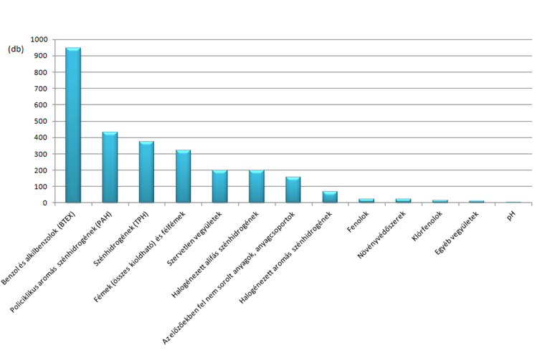

Slide 15
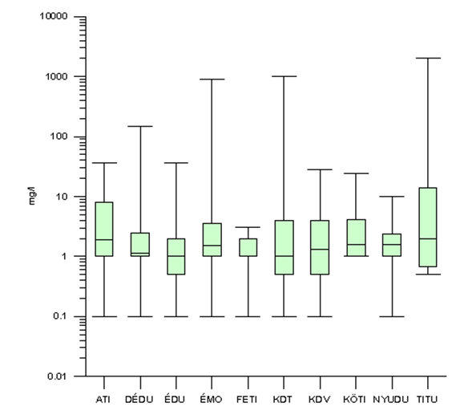
TPH
TPH | medián | módusz | minimum | maximum | átlag | szórás | relatív szórás
(B=0,1) | (mg/l) |  |  |  |  |  | (%)
ATI | 1,9 | 1 | 0,1 | 36,7 | 5,4 | 7,7 | 143
DÉDU | 1,129 | 1 | 0,1 | 150 | 4,2 | 18 | 430
ÉDU | 1 | 2 | 0,1 | 36 | 3,3 | 8,5 | 257
ÉMO | 1,5 | 1 | 0,1 | 910 | 19 | 113 | 596
FETI | 1 | 1 | 0,1 | 3,105 | 1,2 | 0,7 | 54
KDT | 1 | 1 | 0,1 | 1000 | 73,1 | 266,8 | 365
KDV | 1,335 | 1 | 0,1 | 28,3 | 3,2 | 5,8 | 180
KÖTI | 1,6 | 1 | 1 | 24 | 3,7 | 5,8 | 159
NYUDU | 1,5975 | 1 | 0,1 | 10 | 2,1 | 2 | 94
TITU | 2 | 2 | 0,5 | 2000 | 170,8 | 576,1 | 337
Összes | 1,295 | 1 | 0,1 | 2000 | 15,1 | 129,6 | 856
Minimum: 100 µg/l = (B)
Maximum: 2.000.000 µg/l
Átlag: 15.100 µg/l

Slide 16
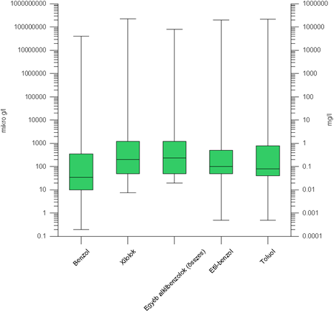
BTEX
(B) | Benzol (1) | Xilolok (20) | Egyéb alkilbenzolok (összes) (20) | Etil-benzol (20) | Toluol (20)
medián (µg/l) | 35 | 200 | 235 | 100 | 80
módusz (µg/l) | 10 | 50 | 50 | 50 | 20
minimum (µg/l) | 0,2 | 7,7 | 20 | 0,5 | 0,5
maximum (µg/l) | 40.000.000 | 230.000.000 | 80.000.000 | 200.000.000 | 220.000.000
átlag (µg/l) | 479.400,3 | 3.216.086,9 | 161.3421,7 | 228.3048,5 | 2.344.183,4
szórás (µg/l) | 3.478.032,4 | 22.737.923,8 | 10.890.889 | 17.655.686,9 | 19.395.104,8
relatív szórás (%) | 725 | 707 | 675 | 773 | 827

Slide 17
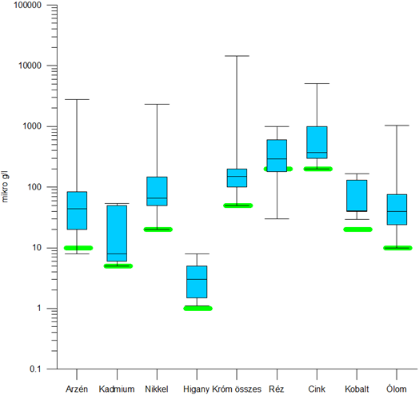
Toxikus fémek
(µg/l) | As | Cd | Ni | Hg | Cr | Cu | Zn | Cd | Pb
(B) | 10 | 5 | 20 | 1 | 50 | 200 | 200 | 20 | 10
medián | 44 | 8 | 65,5 | 3 | 150 | 290 | 375 | 40,25 | 40
módusz | 20 | 6 | 50 | 3 | 100 | 300 | 300 | 40 | 40
minimum | 8 | 5 | 20 | 1,1 | 50 | 30 | 200 | 29,6 | 10
maximum | 2750 | 54 | 2340 | 8 | 14400 | 1000 | 5050 | 166 | 1030
átlag | 139 | 21,2 | 160,2 | 3,4 | 1056,1 | 410,1 | 948,9 | 69,5 | 84,5
szórás | 422,6 | 21,3 | 370,5 | 2,4 | 3560 | 342,5 | 1172,3 | 50,3 | 191,1
relatív szórás (%) | 304 | 100 | 231 | 72 | 337 | 84 | 124 | 72 | 226

Slide 18
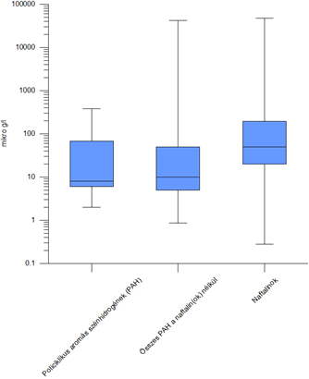
PAH
(µg/l) | Policiklikus aromás szénhidrogének (PAH) | Összes PAH a naftalin(ok) nélkül | Naftalinok
(B) |  | 2 | 2
medián | 8 | 9.2 | 50
módusz | 8 | 2 | 20
minimum | 2 | 0.86 | 0.28
maximum | 378 | 41917 | 47800
átlag | 59.1 | 963.5 | 1280.7
szórás | 98.7 | 5781.2 | 6520.9
relatív szórás (%) | 167 | 600 | 509

Slide 19
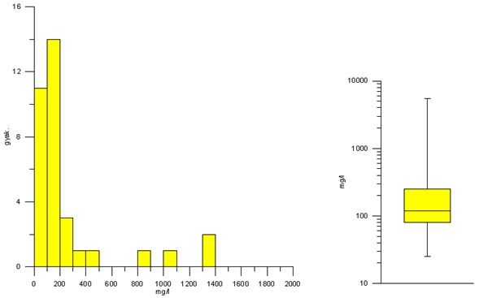
Nitrát
A (D) értékek több mint 75%-a egy viszonylag szűk tartományba, 25 és 300 mg/l közé esik. A medián 120 mg/l, míg a leggyakrabban előforduló, a módusz 200 mg/l.
Összességében elmondható, hogy a (D) értékek többsége viszonylag kis nitrát koncentrációt képvisel. Az adatok relatív szórása 229%.
 | Nitrát
módusz (mg/l) | 120
medián (mg/l) | 200
minimum (mg/l) | 25
maximum (mg/l) | 5470
átlag (mg/l) | 411.4
szórás (mg/l) | 943.7
realtív szórás (%) | 229

Slide 20
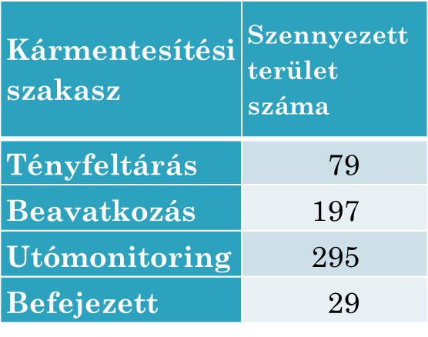
Szennyezési csóvák
Nincs adat | 273
Csökken | 3
Egyensúlyi állapot | 141
Megszünt | 134
Növekszik | 48

Slide 21
Köszönöm a figyelmet
zoldi.irma@ovf.hu

